Slide 1
Directrices y responsabilidades para acceder, utilizar, compartir y proteger la información de NORS y DIRS
material DE ENTRENAMIENTO EN EL SISTEMA DE REPORTE DE INTERRUPCIONES EN REDES (NORS) Y EN EL SISTEMA DE REPORTES DE INFORMACIÓN DE DESASTRES (DIRS)
Version 1 (Sept. 2022)

Slide 2
Resumen
La Comisión Federal de Comunicaciones (FCC) ha concedido a [nombre de la agencia] un número limitado de cuentas de usuario para acceder y utilizar los documentos y las salvaguardias de información necesarias del Sistema de Reporte de Interrupciones en Redes (NORS) y del Sistema de Reportes de Información de Desastres (DIRS) de la FCC.
Estos documentos contienen información confidencial e información de contacto de la empresa, que la FCC considera información de identificación personal (PII), y la FCC ha establecido restricciones al acceso y uso de estos datos. Los proveedores de servicios del país suministran estos datos a la FCC para proporcionar información oportuna sobre las interrupciones en redes y el estado de la infraestructura.
Este programa de entrenamiento abarca el acceso, el uso y el cumplimiento de las salvaguardias de la información para que [nombre de la agencia] pueda promover su misión de seguridad pública al tiempo que toma medidas para evitar la divulgación y el uso indebido.
Como empleado designado por su agencia para recibir una cuenta de usuario de NORS/DIRS, debe revisar estos materiales de formación antes de utilizar la cuenta y, posteriormente, por lo menos una vez al año para mantener el acceso.

Slide 3
Coordinador de la Agencia
Las preguntas o dudas relacionadas con este curso o con las condiciones del programa de distribución de información deben dirigirse al coordinador de su agencia:
[nombre del coordinador de la agencia]
[cargo]
[número de teléfono y/o dirección de correo electrónico]
El coordinador de su agencia es su punto de contacto inicial para todos los asuntos relacionados con este programa. Su coordinador:
gestiona la distribución y reasignación de las cuentas de usuario de NORS/DIRS y el acceso interno a la información de NORS/DIRS.
coordina el intercambio de archivos NORS y DIRS con personas que no pertenecen a su agencia.
coordina con la FCC la gestión de incidentes (por ejemplo, un incidente de acceso no autorizado) y cualquier requerimiento de auditoría.

Slide 4
Coordinador de la Agencia
Si usted es un nuevo usuario de NORS/DIRS, el coordinador de su agencia le proporcionará una cuenta de usuario –en caso de no contar ya con una- para acceder directamente a los documentos.
La cuenta de usuario es única para usted; no debe ser compartida con otros bajo ninguna circunstancia.
Su autorización para utilizar la cuenta finaliza si cambia de función o deja la agencia; debe notificar a su coordinador de agencia para que su cuenta de usuario pueda ser reasignada.
En ciertas circunstancias -previa solicitud y cuando se determine que es de interés público- la información relativa a su acceso a los documentos del NORS o del DIRS (por ejemplo, un registro de auditoría) podrá entregarse a un proveedor de servicios a cuyos documentos usted haya accedido.

Slide 5
Documentos del NORS y del DIRS
Los documentos del NORS/DIRS proporcionan información oportuna sobre el estado de las interrupciones en redes y el estado de la infraestructura, tal y como lo reportan los proveedores de servicios a la FCC.
Su cuenta de usuario le dará acceso de “sólo lectura” (read-only) a los documentos del NORS y del DIRS a partir del 30 de septiembre de 2022 que describan hechos ocurridos, por lo menos parcialmente, en su estado, sus fronteras territoriales o su jurisdicción federal*.
Los documentos del NORS y del DIRS son presentados por los proveedores de servicios (47 CFR § 4.11). Los proveedores de servicios pueden actualizar sus documentos si se descubre información adicional.**
Puede haber momentos en los que el acceso a los sistemas NORS y DIRS no esté disponible, ej., debido a servicios y mantenimiento planificados o no planificados.
*Los estados reciben acceso a los documentos de los sucesos ocurridos en los territorios Tribales cercanos y los territorios Tribales reciben acceso a los documentos de los sucesos ocurridos en los estados que rodean sus tierras. Los estados reciben acceso a los documentos de varios estados si su estado está incluido en un informe de varios estados.
** La FCC no valida de forma independiente y no puede garantizar la exactitud de los envíos.

Slide 6
DIRS
¿Qué es el DIRS?
El DIRS es un sistema voluntario, basado en la web, a través del cual la FCC recoge información de los proveedores de comunicaciones sobre el estado operativo y datos de restablecimiento durante los principales desastres y los subsiguientes esfuerzos de recuperación. El DIRS es activado por la FCC a nivel local o regional cuando una emergencia lo justifica.
Propósitos del DIRS:
Proporcionar un proceso único, coordinado y coherente para que los proveedores de comunicaciones notifiquen su información sobre el estado de la infraestructura de comunicaciones durante los desastres.
Proporcionar un conocimiento de la situación para las agencias estatales y federales que trabajan en la reparación:
Muestra las zonas más afectadas.
Ayuda a coordinar los esfuerzos de recuperación.
Hacer un seguimiento de la eficacia de los esfuerzos de recuperación.
Proporcionar información coherente de las empresas de cada segmento del sector de las comunicaciones.

Slide 7
Alcance del DIRS
El sistema DIRS recopila información sobre el estado de los siguientes aspectos :
PSAPs.
Equipos principales - Líneas, cableado.
Recursos de enrutamiento inalámbrico.
Puntos de acceso a redes inalámbricas (Wireless Cell Sites) por región.
Puntos de acceso a redes inalámbricas por zonas (Remote Aggregation Devices/Distribution).
Radiodifusión - AM, FM, emisoras de televisión.
Sistemas de Cable.
Estaciones terrestres de satélite.
Información de contacto sobre la infraestructura.

Slide 8
DIRS Reporting Process
La FCC, en coordinación con el DHS (FEMA y CISA), determina qué áreas geográficas (condados, municipios, etc.) deben incluirse en la zona de activación.
La FCC activa el DIRS y emite un aviso público anunciando su activación. Los requisitos de presentación de documentos del NORS se suspenden normalmente para los proveedores que participan en el DIRS para las interrupciones en las áreas geográficas en las que se activa el DIRS.
El equipo del DIRS de la FCC envía una notificación de activación del DIRS a todos los proveedores de comunicaciones, incluidos los organismos de radiodifusión, que están inscritos en el DIRS.
Los proveedores de comunicaciones deben enviar la información sobre las interrupciones al DIRS antes de las 10:00 a.m. (hora del este) de la mañana siguiente a la activación y actualizarla todos los días a partir de entonces hasta que se desactive el DIRS.
El equipo del DIRS recopila y analiza los datos, trabaja con las empresas para resolver cualquier problema de información y, a continuación, prepara un informe de situación con mapas de la zona afectada en los que se muestra el estado de las comunicaciones, que se envía a los miembros de la función federal de apoyo a las emergencias #2 (Federal Emergency Support Function #2) para ayudar a las labores de recuperación de la catástrofe. La información se consolida, pero puede seguir conteniendo información confidencial de la empresa y PII.
Se genera un informe publicado en el sitio web de la FCC. Este informe excluye cualquier información confidencial de la empresa (ej. se generaliza u omite la información perteneciente a un solo informe o instalación de comunicaciones específica).

Slide 9
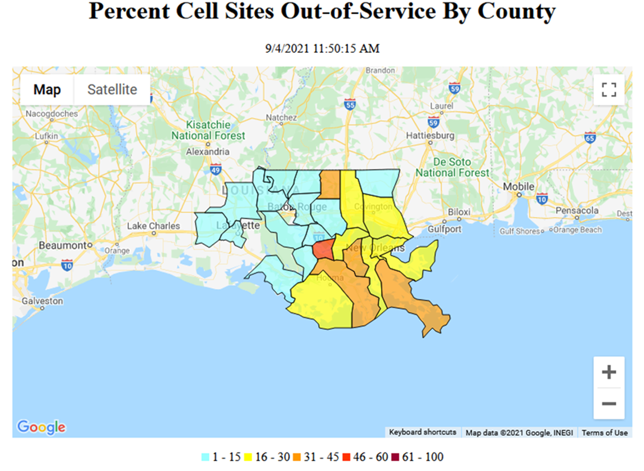
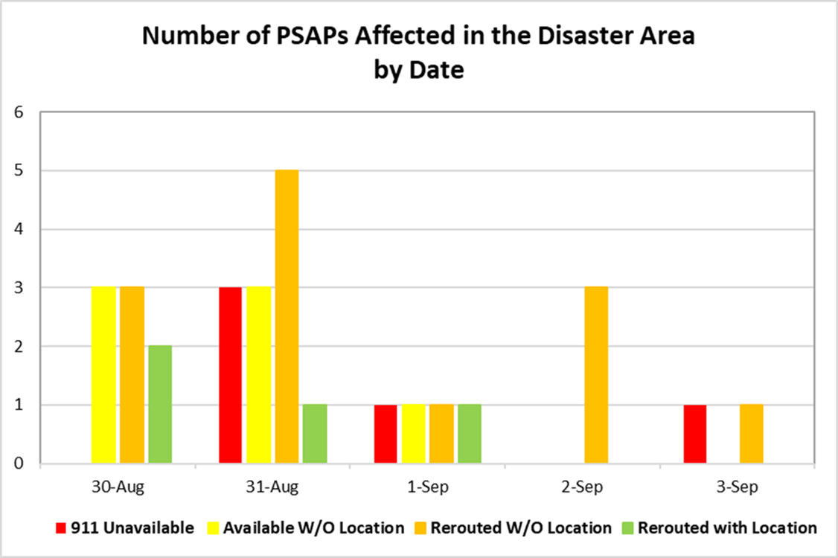
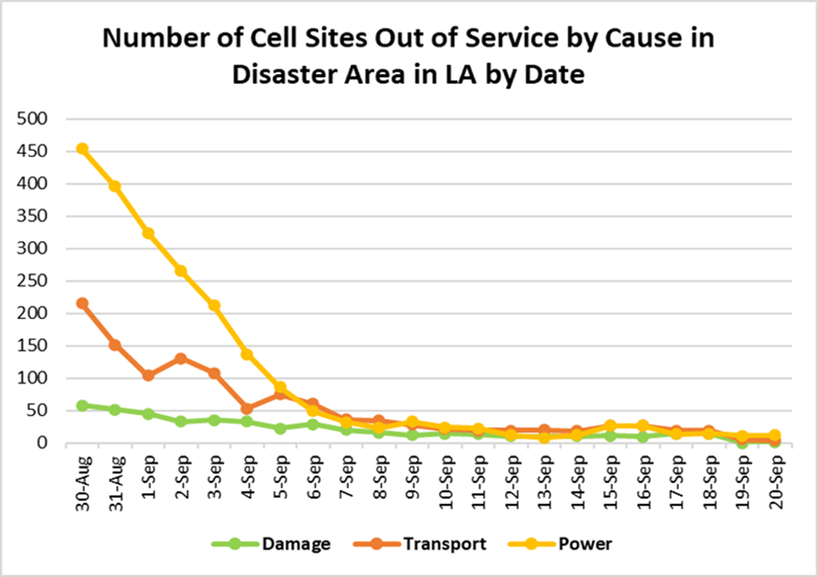
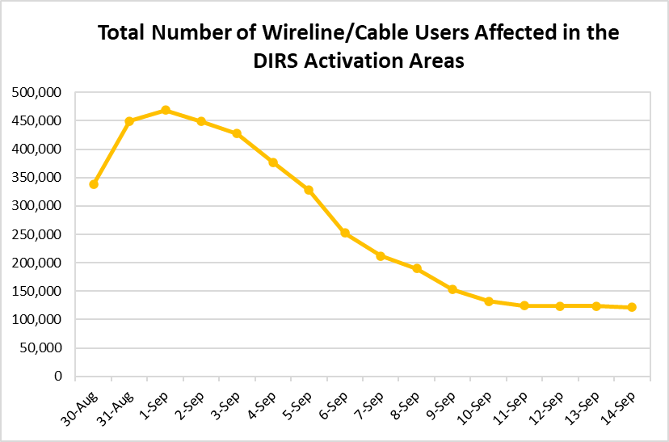
Ejemplos del Análisis Publicado por el DIRS

Slide 10
NORS
¿Qué es el NORS?
El NORS es un sistema obligatorio, basado en la web, a través del cual la FCC recoge información sobre las interrupciones significativas de los servicios de comunicaciones que podrían afectar a la seguridad nacional, la salud o la seguridad pública y el bienestar económico de la nación.
El NORS permite a la FCC identificar tendencias y supervisar el rendimiento de la red.
Los proveedores de comunicaciones cubiertos (proveedores de telefonía fija, de cable, de satélite, de cable submarino, inalámbricos, de VoIP interconectada y del Sistema de Señalización 7) deben informar de las interrupciones de la red que duren por lo menos 30 minutos y que cumplan otros umbrales de magnitud específicos.
El NORS no recoge información sobre interrupciones en Internet de banda ancha.
Propósitos del NORS:
Mejorar el conocimiento de la FCC sobre interrupciones importantes en las comunicaciones.
Mejorar e informar a la FCC sobre la fiabilidad de la red de comunicaciones, la seguridad y la recuperación de desastres.

Slide 11
Umbrales de notificación de interrupciones al NORS
Una duración mínima de 30 minutos y el cumplimiento de por lo menos uno de los siguientes criterios de acuerdo con la sección 4.9; por ejemplo:
VoIP:
900,000 (novecientos mil) minutos de usuario.
Cableado:
900,000 (novecientos mil) minutos de usuario
90,000 (noventa mil) llamadas bloqueadas contabilizadas o 30,000 (treinta mil) llamadas perdidas históricas (para instalaciones IXC y Tandem).
Inalámbrico:
900,000 (novecientos mil) minutos de usuario.
Interrupción del Centro de Conmutación Móvil.
Telefonía por cable – 900,000 (novecientos mil) minutos de usuario; 90,000 (noventa mil) llamadas bloqueadas.
Servicios de emergencia - E911 – 900,000 (novecientos mil) minutos de usuario.
Fallas de infraestructura:
OC3 - 667 minutos OC3.
OC3 - Simplex superior a 4 días.
Fallas de SS7.
Averías de instalaciones especiales (niveles de prioridad de servicio de telecomunicaciones 1 y 2):
Aeropuertos.
Otras instalaciones especiales (militares, gubernamentales clave, nucleares, etc.)
Radiobúsqueda.
Satelital.
Cable Submarino.
(ver 47 CFR § 4.9 para más información.)

Slide 12
Proceso de presentación de informes al NORS y plazos
Ocurrencia de la Interrupción
En un plazo de 2 horas desde el descubrimiento de la interrupción.*
Notificación
En un plazo de 72 horas desde el descubrimiento de la interrupción.*
Reporte Inicial
En un plazo de 30 días desde el descubrimiento de la interrupción.*
Reporte Final
* Las interrupciones en las redes de VoIP tienen diferentes requisitos de plazos de notificación. Las notificaciones deben presentarse en un plazo de 240 minutos; los informes iniciales, en 24 horas; y los informes finales, en 30 días desde el descubrimiento. Las interrupciones en los cables submarinos también tienen diferentes plazos de notificación. Véase 47 C.F.R. § 4.15.

Slide 13
Contenido clave de los informes finales del NORS
Cuándo se produjo la interrupción.
Descripción del evento.
Duración de la interrupción.
Ubicación de los efectos del evento.
Efectos de la interrupción.
Causas del evento.
Si es malicioso o no.
Parte de la red implicada.
Medidas adoptadas para evitar futuras incidencias.
Mejores prácticas del CSRIC en relación con una interrupción.
Información de contacto sobre la interrupción (la información de contacto del proveedor de servicios no debe compartirse públicamente).
Para obtener más información sobre las mejores prácticas del sector, visite https://opendata.fcc.gov/Public-Safety/CSRIC-Best-Practices/qb45-rw2t/data

Slide 14
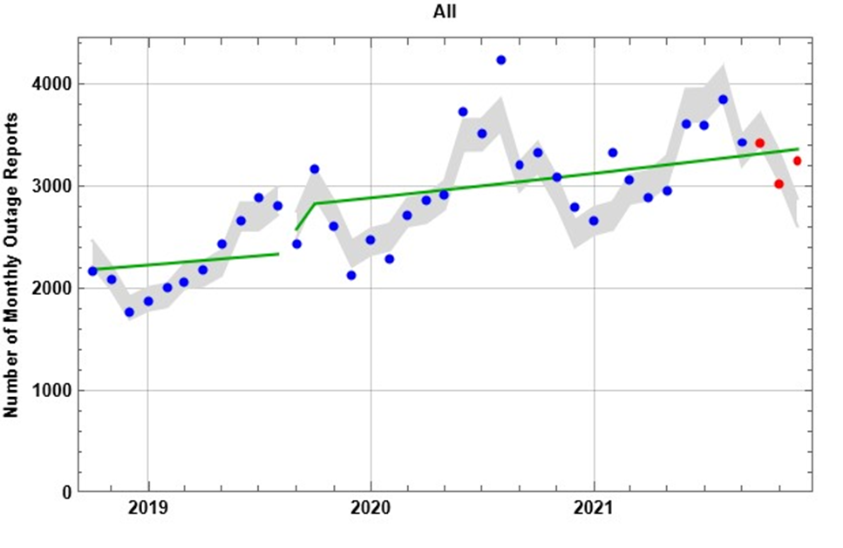
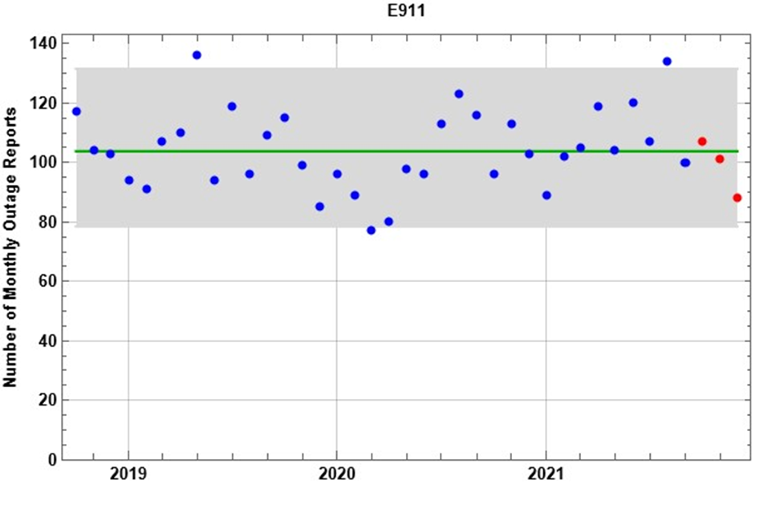
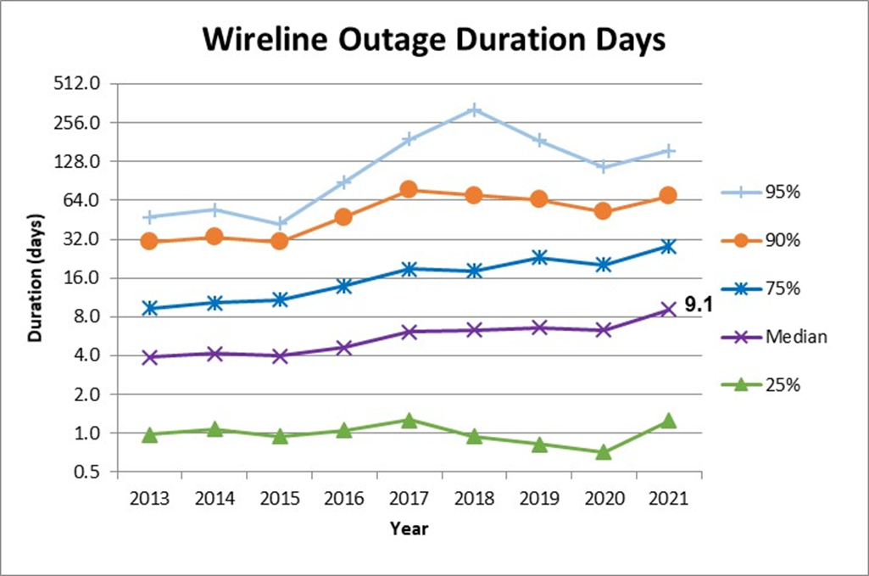
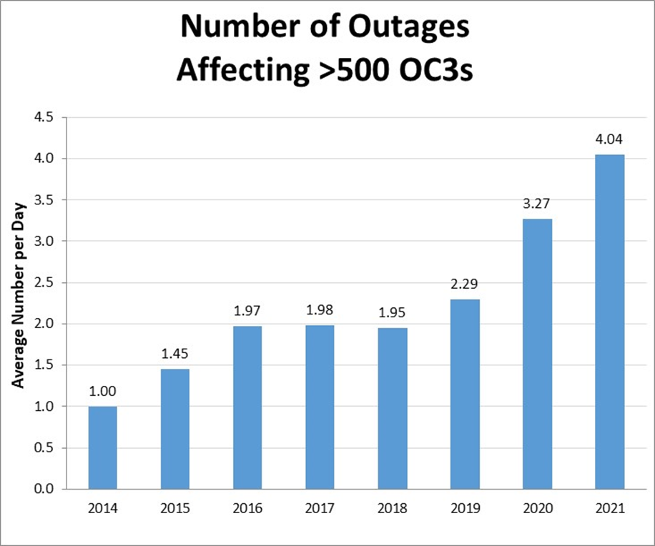
Ejemplos de datos consolidados del NORS (proporcionados por los informes trimestrales de la FCC en las reuniones públicas del sector)

Slide 15
Información confidencial de NORS/DIRS
Los documentos NORS y DIRS son confidenciales según la ley federal debido a consideraciones de seguridad nacional y competitividad comercial.
Los documentos NORS y DIRS contienen información de contacto de cada proveedor de servicios, que la FCC considera información personal.
La "información confidencial de NORS/DIRS" se refiere a los documentos de NORS/DIRS, en su totalidad o en parte, y a cualquier información confidencial derivada de los documentos.
Usted sólo podrá utilizar la información confidencial de NORS/DIRS para llevar a cabo las funciones de gestión de emergencias y de apoyo a los primeros intervinientes de las que su organismo es directamente responsable en virtud de sus obligaciones oficiales (una norma de "necesidad de información").
Usos permitidos de la información confidencial de NORS/DIRS en función de esta "necesidad de la información":
Informar al público de un peligro, o prepararse de antemano para dicho peligro, para evitar la pérdida de vidas y bienes.
Evaluar las opciones de notificación de emergencia disponibles en las zonas afectadas por un apagón o una catástrofe y/o coordinar métodos alternativos de notificación.
Identificar tendencias y realizar análisis para mejorar los resultados de la seguridad pública a largo plazo.

Slide 16
Información confidencial de NORS/DIRS
Usted no puede utilizar la información confidencial de NORS/DIRS para ningún propósito legal no relacionado con la emergencia, incluyendo, por ejemplo:
revisión de procesos de fusión.
actividades de protección del consumidor.
disputas contractuales que impliquen a los proveedores de servicios.
divulgación de información competitiva de proveedores de servicios.
La "necesidad de información" de su agencia para acceder a los documentos no se basa en ninguno de estos motivos o actividades.
La información confidencial de NORS/DIRS no puede ser compartida con los medios de comunicación o en las páginas web de las redes sociales.

Slide 17
Compartir información confidencial de NORS/DIRS: dentro de su agencia
Usted podrá compartir la información confidencial de NORS/DIRS dentro de su agencia con otros empleados que tengan "necesidad de información", es decir, que lleven a cabo funciones oficiales de gestión de emergencias y de apoyo a los primeros intervinientes de los que la agencia sea directamente responsable.
Los destinatarios con "necesidad de información" dentro de su agencia pueden ser, por ejemplo, los responsables de la toma de decisiones y otros supervisores en su cadena de mando.
Dichos destinatarios no podrán compartir o divulgar la información confidencial de NORS/DIRS.
Los contratistas están fuera de su agencia para los efectos del programa de acceso a la información. No puede compartir la información confidencial de NORS/DIRS con los contratistas, excepto como se describe en las dos diapositivas siguientes.

Slide 18
Compartir información confidencial de NORS/DIRS: fuera de su agencia
Usted puede compartir la información confidencial de NORS/DIRS con cualquier persona fuera de su agencia, incluidos los contratistas de su agencia, si el coordinador de su agencia determina que el destinatario tiene una "necesidad de información".
Otras características diferentes cuando se comparte fuera de la agencia:
El coordinador de su agencia es responsable de determinar la "necesidad de información".
La "necesidad de información" debe referirse a un suceso específico de seguridad pública inminente o en curso (no se permite compartirla con fines de análisis de tendencias a largo plazo).
Debe mantenerse un registro de todos los destinatarios externos con los que se comparta la información (su coordinador puede mantener este registro o pedirle que lo haga).
Posibles entidades externas con las que compartir la información:
PSAPs / Autoridades del 911
Agencias de policía local
Primeros intervinientes
Otras agencias locales de seguridad pública (ciudad, distrito, etc.)
Los contratistas de su agencia encargados de los esfuerzos de restauración y recuperación.

Slide 19
Compartir información confidencial de NORS/DIRS: fuera de su agencia
Antes de compartir la información fuera de su agencia, esta última debe instruir a los receptores posteriores para que mantengan la confidencialidad de la información NORS y DIRS que reciben. Su agencia debe obtener una certificación de las entidades posteriores en la que se indique que tratarán la información como confidencial, que no la divulgarán a menos que la FCC lo autorice, que informarán de cualquier acceso no autorizado y que destruirán la información de forma segura cuando haya concluido el evento de seguridad pública que justifique su acceso a la información.
En el sitio web de la FCC hay una certificación para que su organismo la utilice con este fin https://www.fcc.gov/outage-information-sharing.
El receptor posterior no puede compartir más información confidencial de NORS/DIRS y no se le debe pedir que lo haga.

Slide 20
Compartir la información agregada por NORS/DIRS: con el público
Usted puede compartir la información agregada de NORS/DIRS con cualquier entidad, incluido el público en general.
"Información agregada por NORS/DIRS" se refiere a la información de los documentos NORS y DIRS de por lo menos menos cuatro proveedores de servicios que ha sido agregada y anonimizada para evitar la identificación de cualquier proveedor de servicios por su nombre o de forma sustancial.
En otras palabras, no puede divulgar públicamente información que pueda permitir al público o a un proveedor de servicios deducir información específica que otro proveedor de servicios presentó.
Esta información agregada puede utilizarse, por ejemplo, para mantener al público informado del desarrollo de situaciones de emergencia e interrupciones en redes, de los plazos de recuperación y de las zonas geográficas que deben evitarse mientras se produzcan catástrofes y emergencias.
Las directrices y los ejemplos de agregación y anonimato de la información de NORS/DIRS pueden encontrarse en el Apéndice D del Informe y Orden de la Comisión (FCC 21-34), disponible en https://www.fcc.gov/outage-information-sharing.webpage]

Slide 21
Divulgación
No se permite compartir ningún otro tipo de información confidencial de NORS/DIRS salvo lo descrito en estas diapositivas.
Si recibe alguna solicitud de terceros basada en las leyes de registros abiertos de su Estado, remítala sin demora al coordinador de su agencia. El coordinador de su agencia trabajará con la FCC para atender dichas solicitudes.

Slide 22
Obligaciones de Notificación/Reporte
Debe informar inmediatamente al coordinador de su agencia si tiene conocimiento de cualquiera de los siguientes hechos:
cualquier solicitud de un tercero para que usted o su agencia revelen los documentos NORS y DIRS en virtud de las leyes de documentos abiertos o cualquier otra autoridad legal.
cualquier cambio en las normas o estatutos aplicables que afecten la capacidad de la agencia para adherirse a las protecciones descritas en está capacitación.
cualquier uso no autorizado o divulgación indebida de la información de NORS y DIRS que se conozca o se sospeche razonablemente y cualquier incumplimiento del protocolo especificado en el programa de formación.
El coordinador de su agencia se encargará de informar de estos incidentes a la FCC y/o a los proveedores de servicios afectados, según corresponda.

Slide 23
Incumplimiento de las normas del programa
El incumplimiento de las normas del programa dará lugar a la cancelación del acceso personal o de la agencia a los documentos de NORS y DIRS y a posibles responsabilidades de los proveedores de servicios y de terceros, según la legislación estatal y federal.
Las agencias participantes serán responsables de la divulgación inapropiada de la información de NORS y DIRS por parte de las agencias no participantes con las que la comparten.
Este tipo de divulgación inapropiada también podría dar lugar al cese del acceso a los datos de NORS y DIRS.
La FCC mantiene funcionalidades de auditoría en NORS y DIRS que rastrean a cuáles informes se accede y cuándo se accede a ellos.
Los registros son utilizados por FCC para mantener la supervisión y garantizar la transparencia.
Los registros pueden ponerse a disposición de los proveedores de servicios que lo soliciten.

Slide 24
Conclusión
Las preguntas o dudas relacionadas con este curso de entrenamiento o con las condiciones del programa de distribución de información deben dirigirse al coordinador de su agencia:
[nombre del empleado]
[cargo]
[número de teléfono y/o dirección de correo electrónico]
Su coordinador es su primer punto de contacto para todos los asuntos relacionados con este programa.
Aunque el coordinador de su agencia debería poder responder a sus preguntas, también puede ponerse en contacto con la FCC para hacer preguntas o presentar informes en el marco de este programa en NORS_DIRS_information_sharing@fcc.gov.

Slide 25
¿Preguntas?

